Slide 1

Детский сад «Улыбка»-филиал Муниципального бюджетного дошкольного образовательного учреждения-детский сад общеразвивающего вида
«Солнышко» с. Боровиха.
Проект
«Знакомимся с профессиями»
группа раннего возраста «Звёздочки»
Подготовили: Ушакова Е.Е.
Песенко Н.В.

Slide 2

Актуальность.
Детский сад является первой важной ступенью знакомства дошкольников с профессиями, что не только расширяет общую осведомленность об окружающем мире и кругозор детей, но и формирует у них определенный элементарный опыт, способствует ранней профессиональной ориентации.
Игра - ведущий вид деятельности ребенка. В играх дошкольники воспроизводят все то, что они видят вокруг себя в жизни и деятельности взрослых. Подавляющее большинство игр детей посвящено отображению труда людей разных профессий, поэтому наиболее целесообразно проводить работу по ранней профориентации дошкольников через организацию игровой деятельности.
Важно чтобы ребёнок с раннего возраста проникся уважением к любой профессии, и понял, что любой профессиональный труд должен приносить радость самому человеку и быть полезным окружающим людям.

Slide 3
Цель: Формирование представлений детей раннего возраста о разнообразии профессий, посредством игровой деятельности.
Задачи проекта:
• знакомить детей с профессиями взрослых, с трудовыми действиями, совершаемые взрослыми с орудиями труда;
• расширять и активизировать словарь по лексической теме «Профессии»;
• развивать коммуникативные навыки;
• развивать зрительное внимание и восприятие;
• воспитывать бережное отношение к труду взрослых и результатам их труда.

Slide 4
Вид проекта: информационно - игровой.
Продолжительность проекта: (сентябрь – ноябрь).
Образовательная область: «Социально – коммуникативное развитие». «Речевое развитие», «Физическое развитие», «Познавательное развитие».
По форме реализации: индивидуально- групповой.
Участники проекта: воспитатели, дети раннего возраста, родители.
Ожидаемый результат:
-сформировать у детей знания о профессиях, умение различать профессии по существенным признакам;
-создать предметно- развивающую среды в группе по данной теме. (пополнение дидактических игр по теме, атрибутов к сюжетно – ролевым играм).
-активизировать творческий потенциал педагогов;
-вызвать интерес у детей и родителей.

Slide 5
1этап – подготовительный
-подбор методической и художественной литературы по теме;
-определение темы проекта, обоснование его актуальности;
-постановка целей и задач работы, планирование;
-подбор дидактических игр, информационного, наглядного материала по теме;
-предварительная работа с детьми и их родителями.

Slide 6
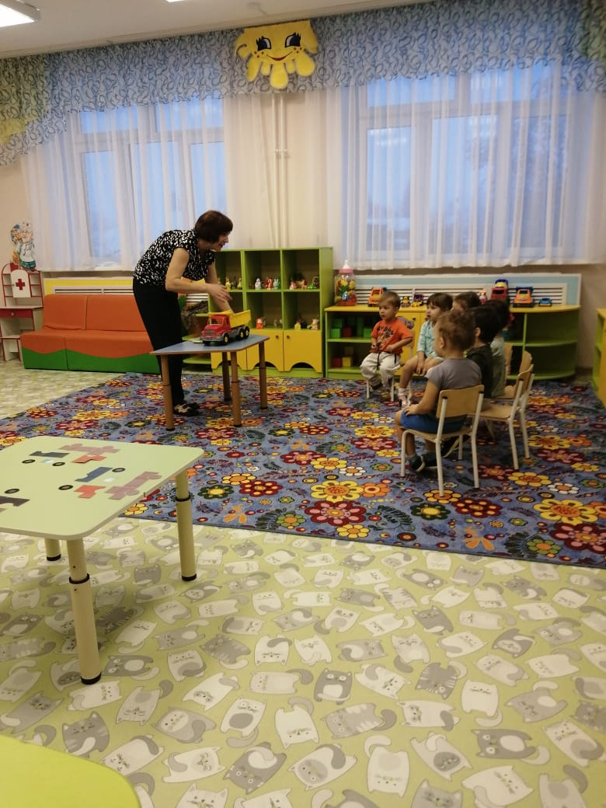
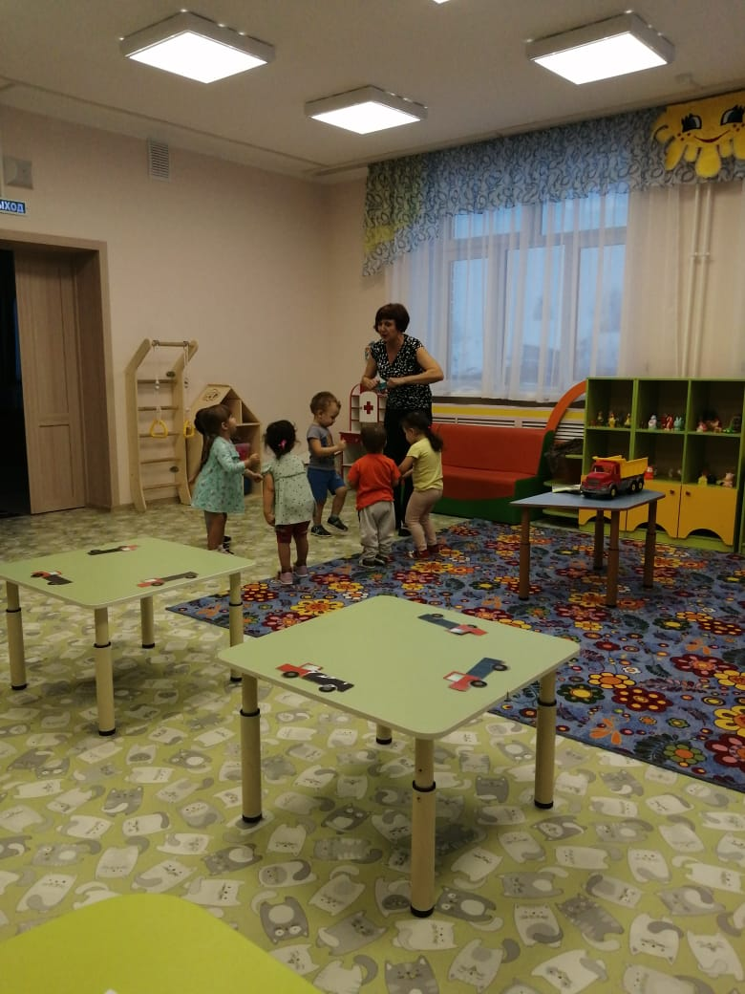
2 этап основной:
Речевое развитие
-беседы о профессиях. (воспитатель, помощник воспитателя, повар, врач, дворник, строитель, шофер;
-рассматривание картинок с профессиями;
-занятие «Грузовичок»;
-дыхательная гимнастика «Накачай шины».

Slide 7
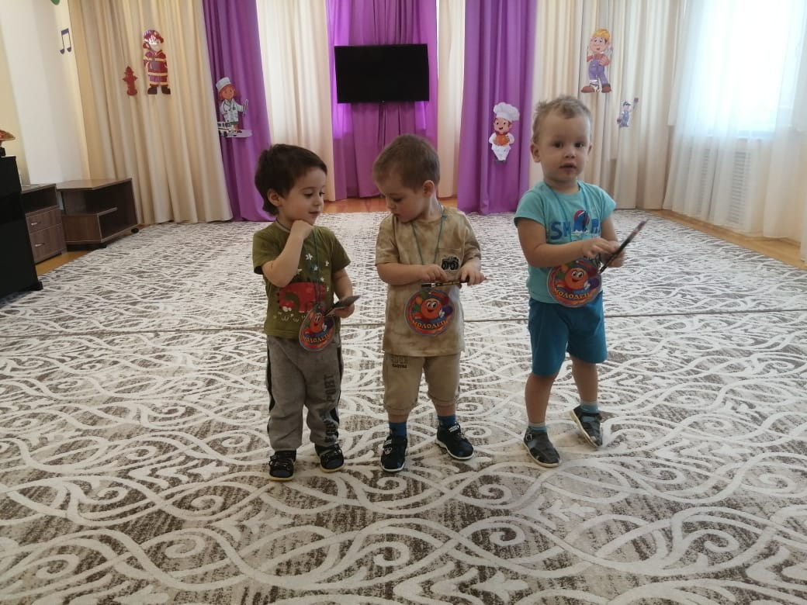
-пальчиковая гимнастика «Капуста», «Мы делили апельсин», «Я пеку, пеку…»;
-физкультминутка «Грузовик», «Профессии»;
-разучивание стихотворений о профессиях к конкурсу чтецов;
-чтение: А.Барто «Грузовик», «Самолёт», отрывок К. Чуковского «Доктор Айболит».

Slide 8
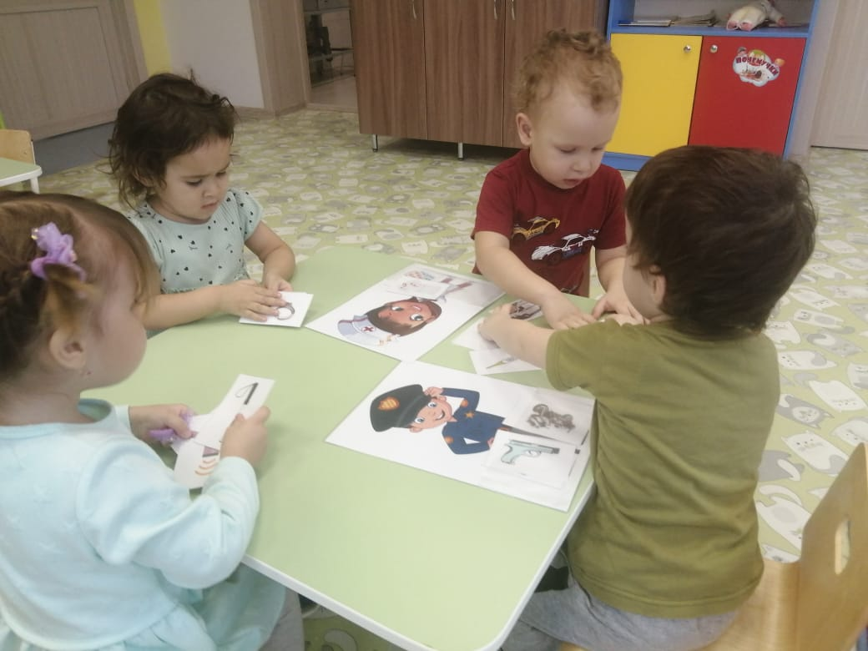
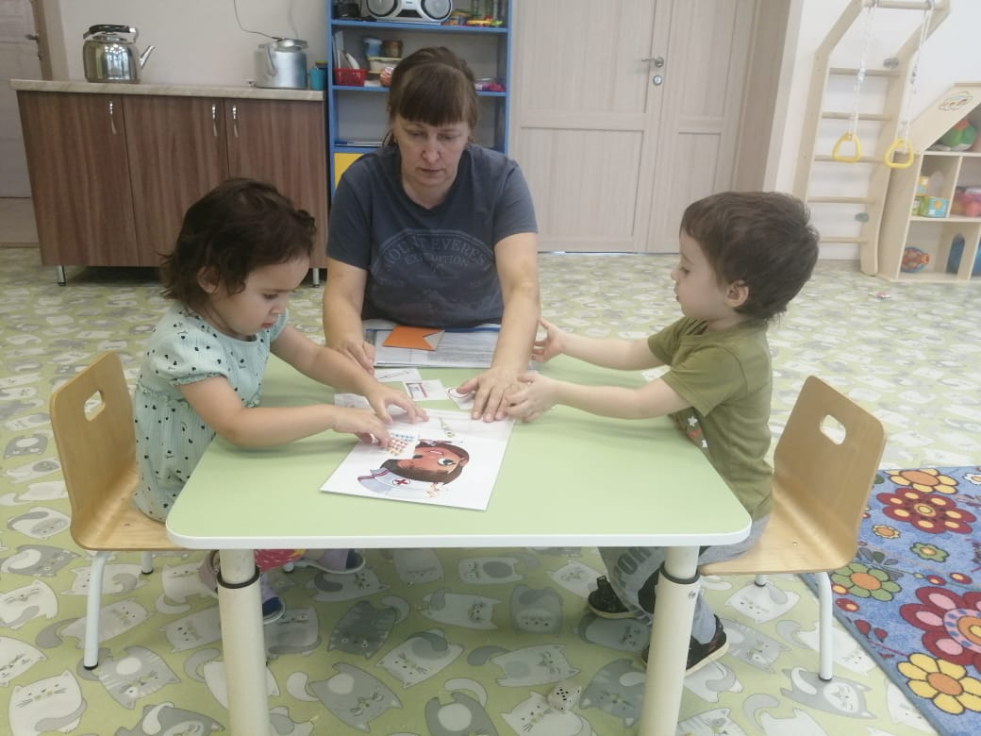
Игровая деятельность
-дидактическая игра: «Знакомимся с профессиями», «Собери грузовичок», «Суп или компот», «Что кому нужно?».

Slide 9
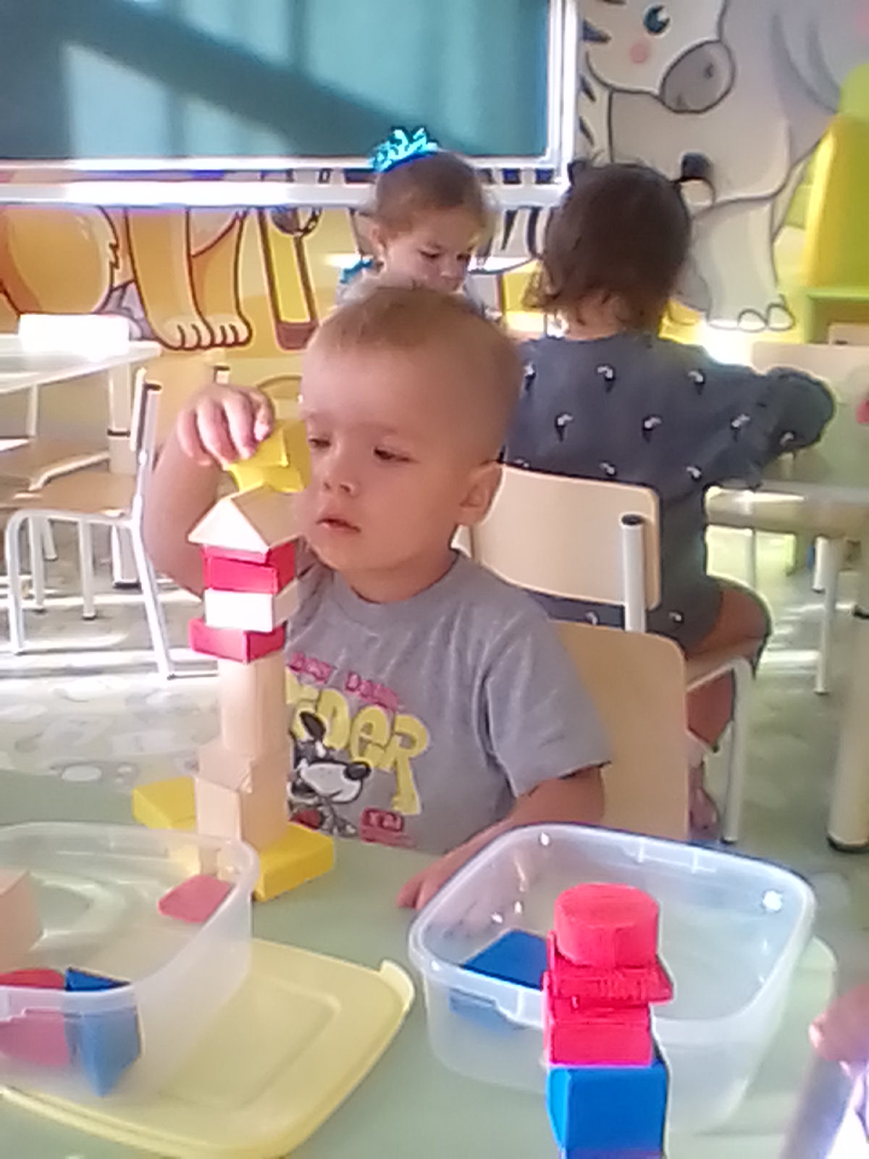
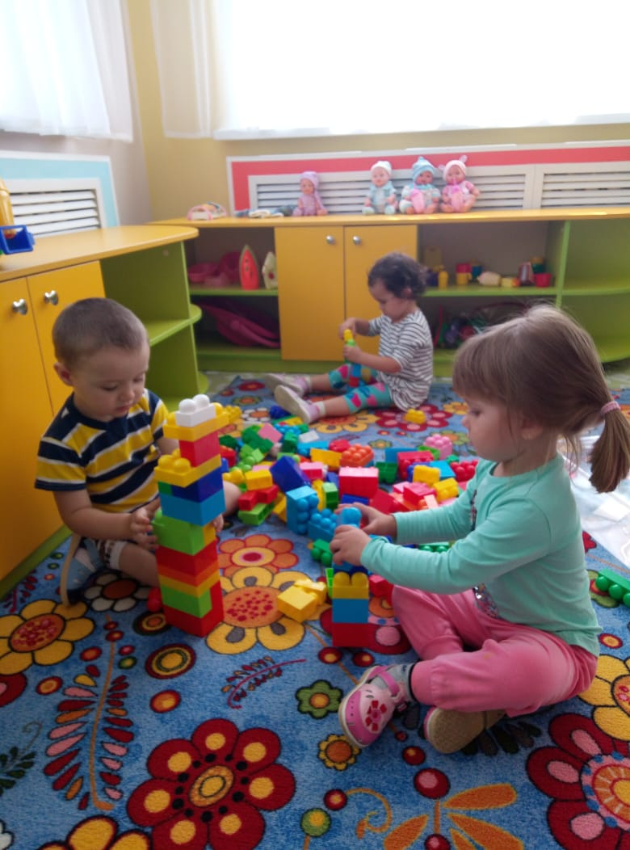
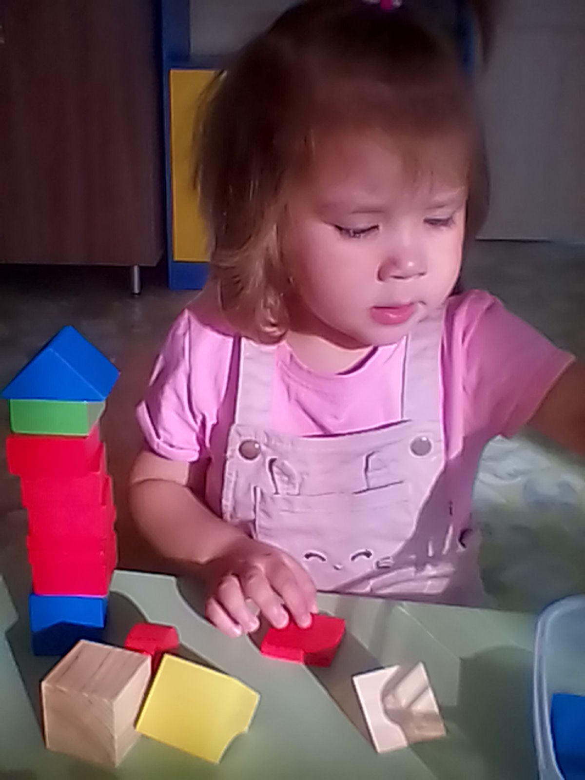
-конструирование: «Кроватка для куклы», «Дорога для машины», «Башня».

Slide 10
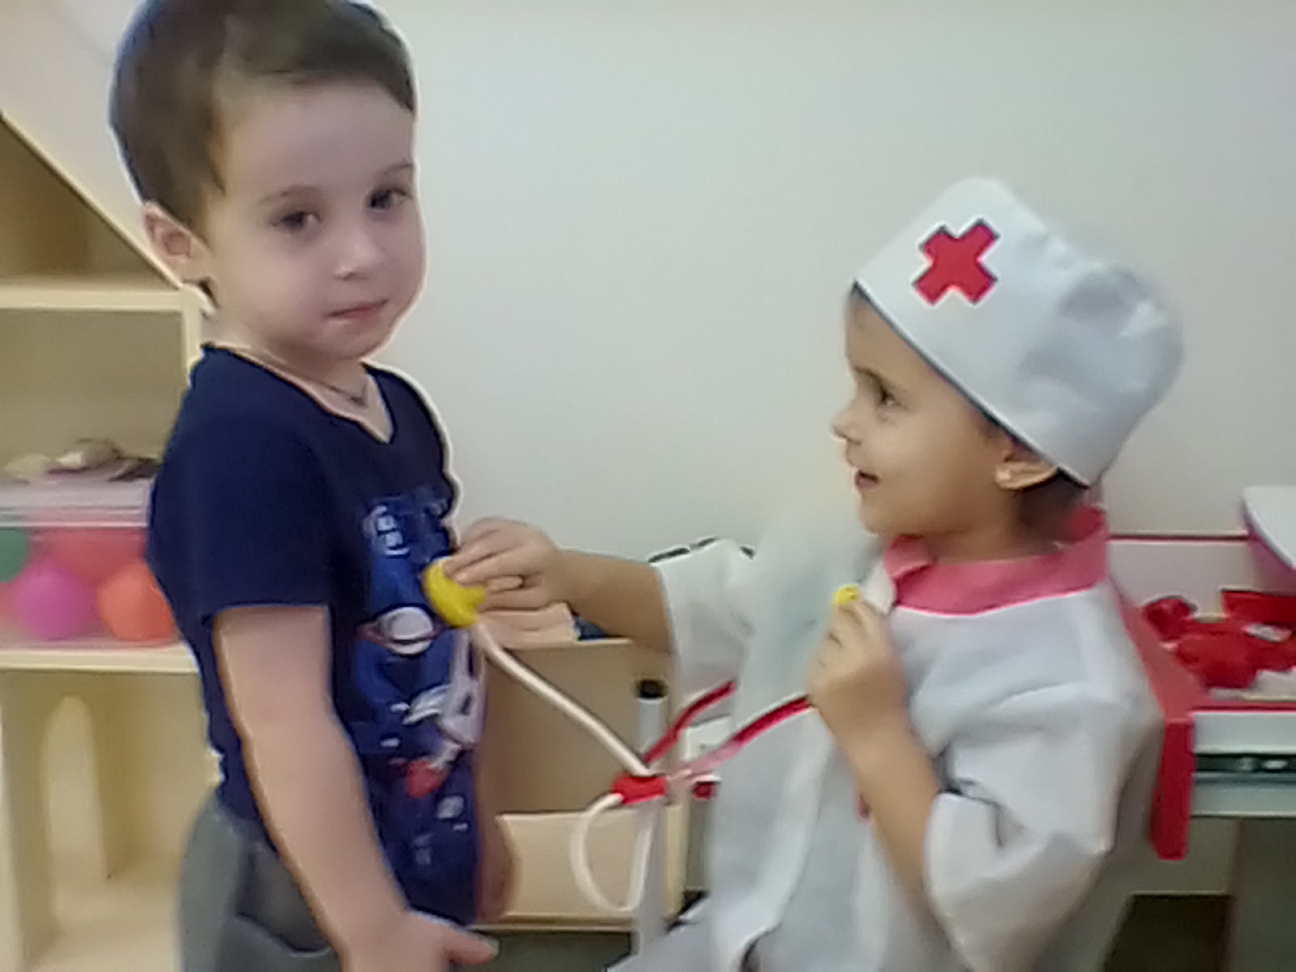
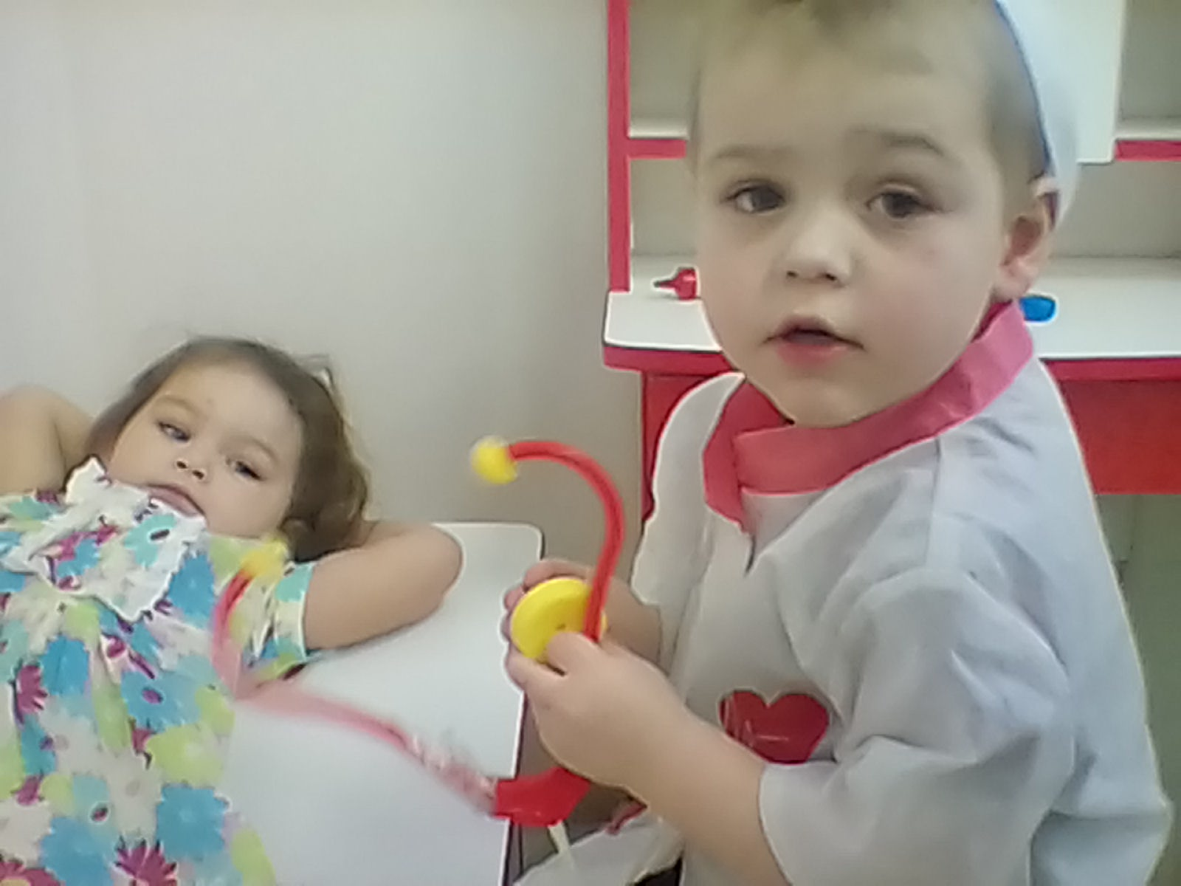
-сюжетно-ролевая игра: «Больница».

Slide 11
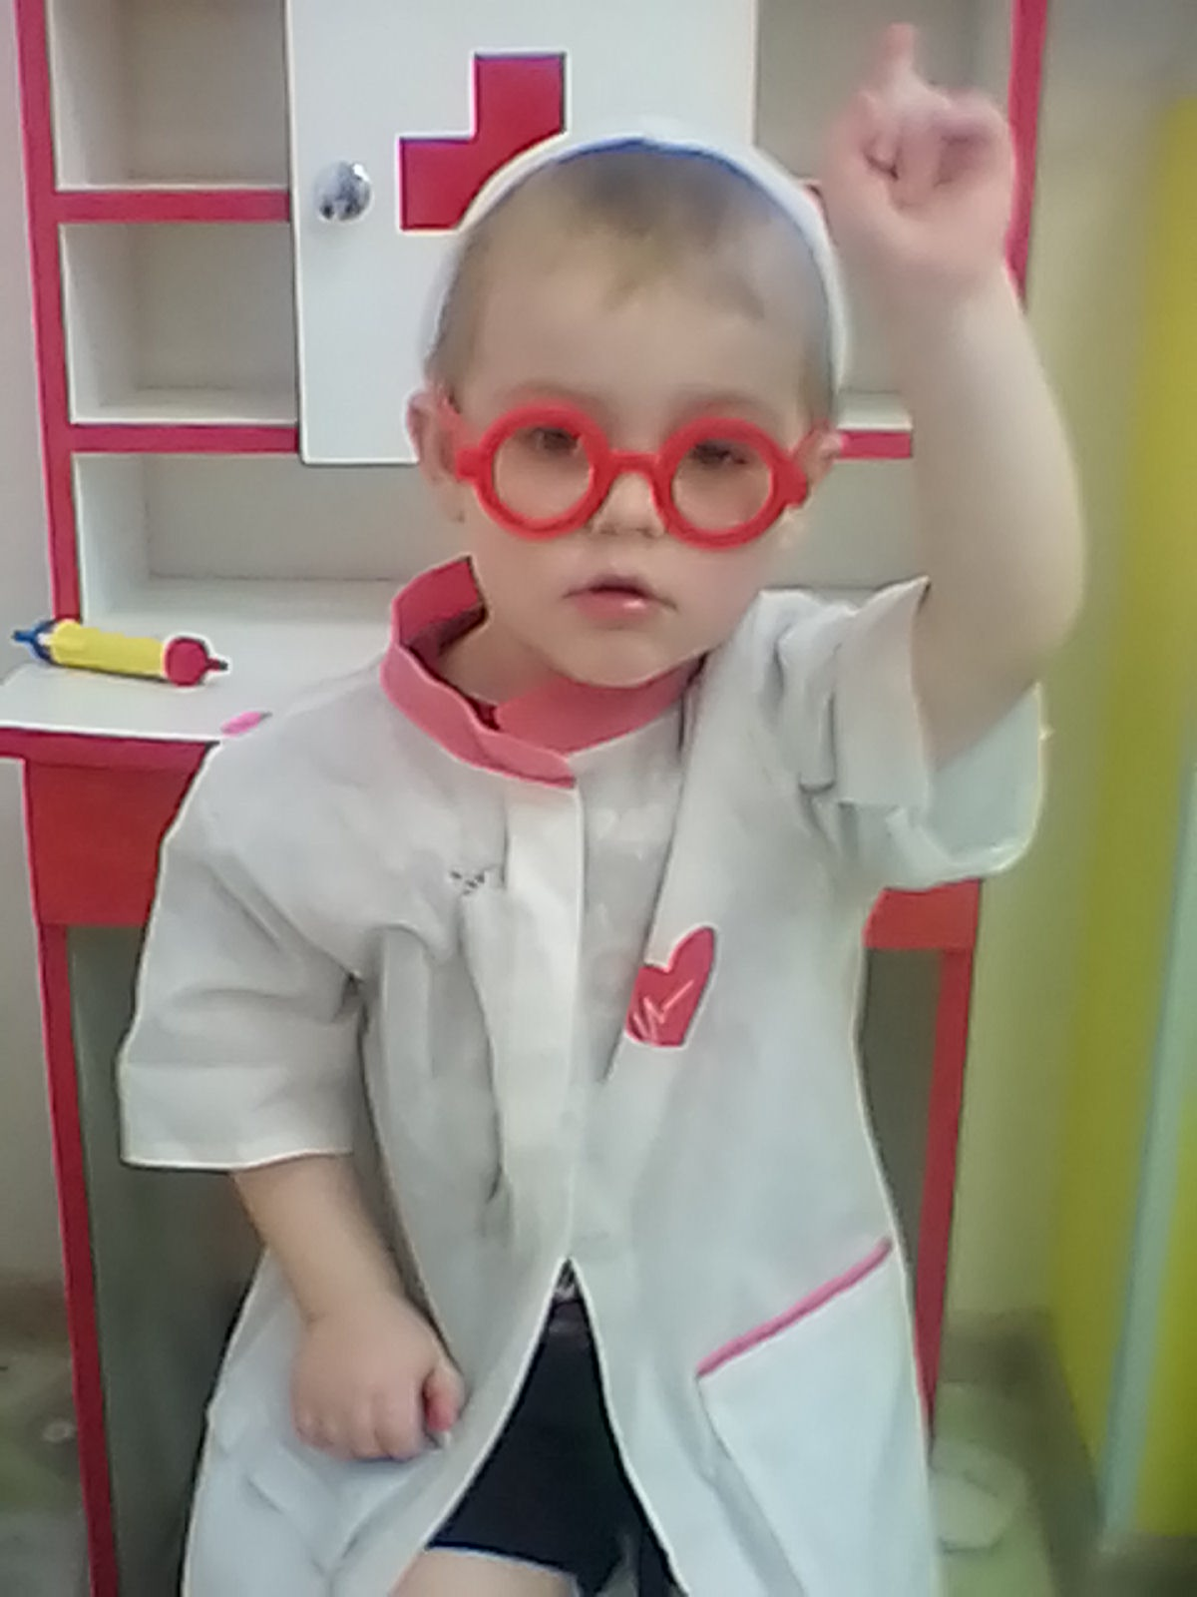
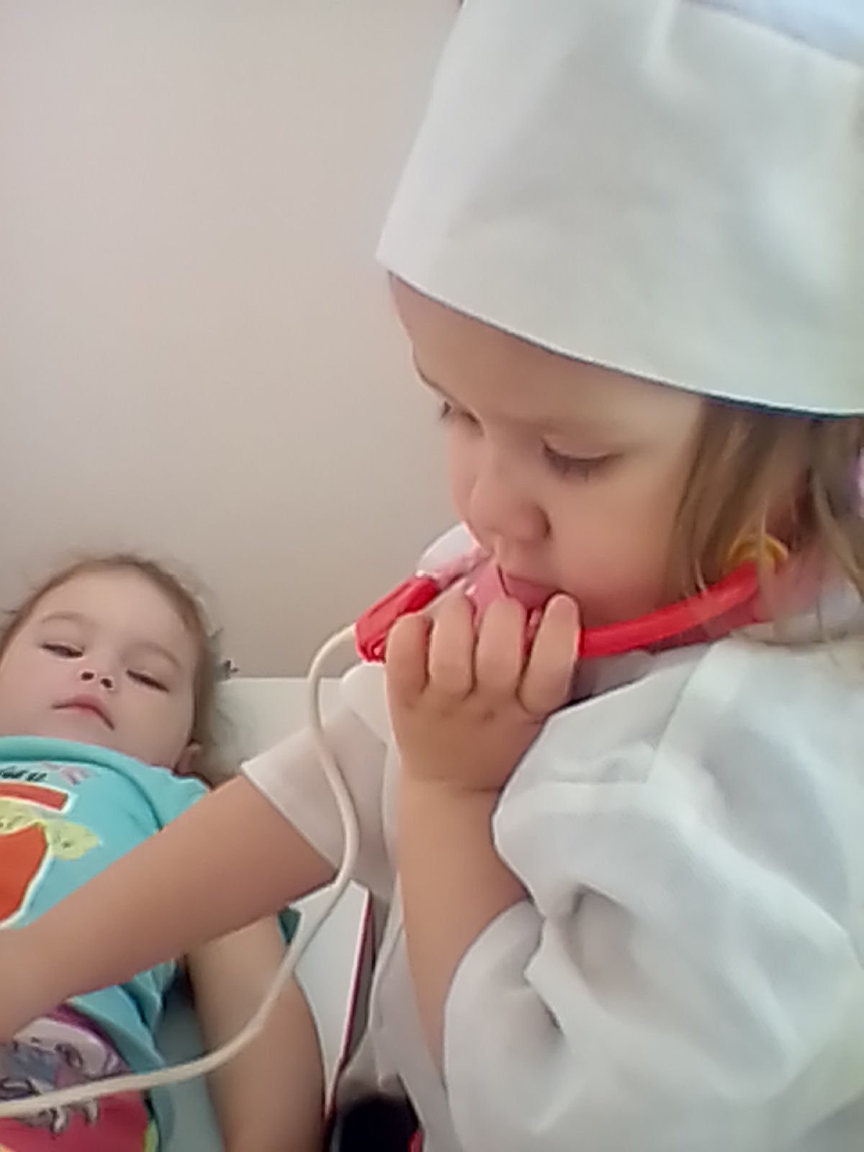

Slide 12
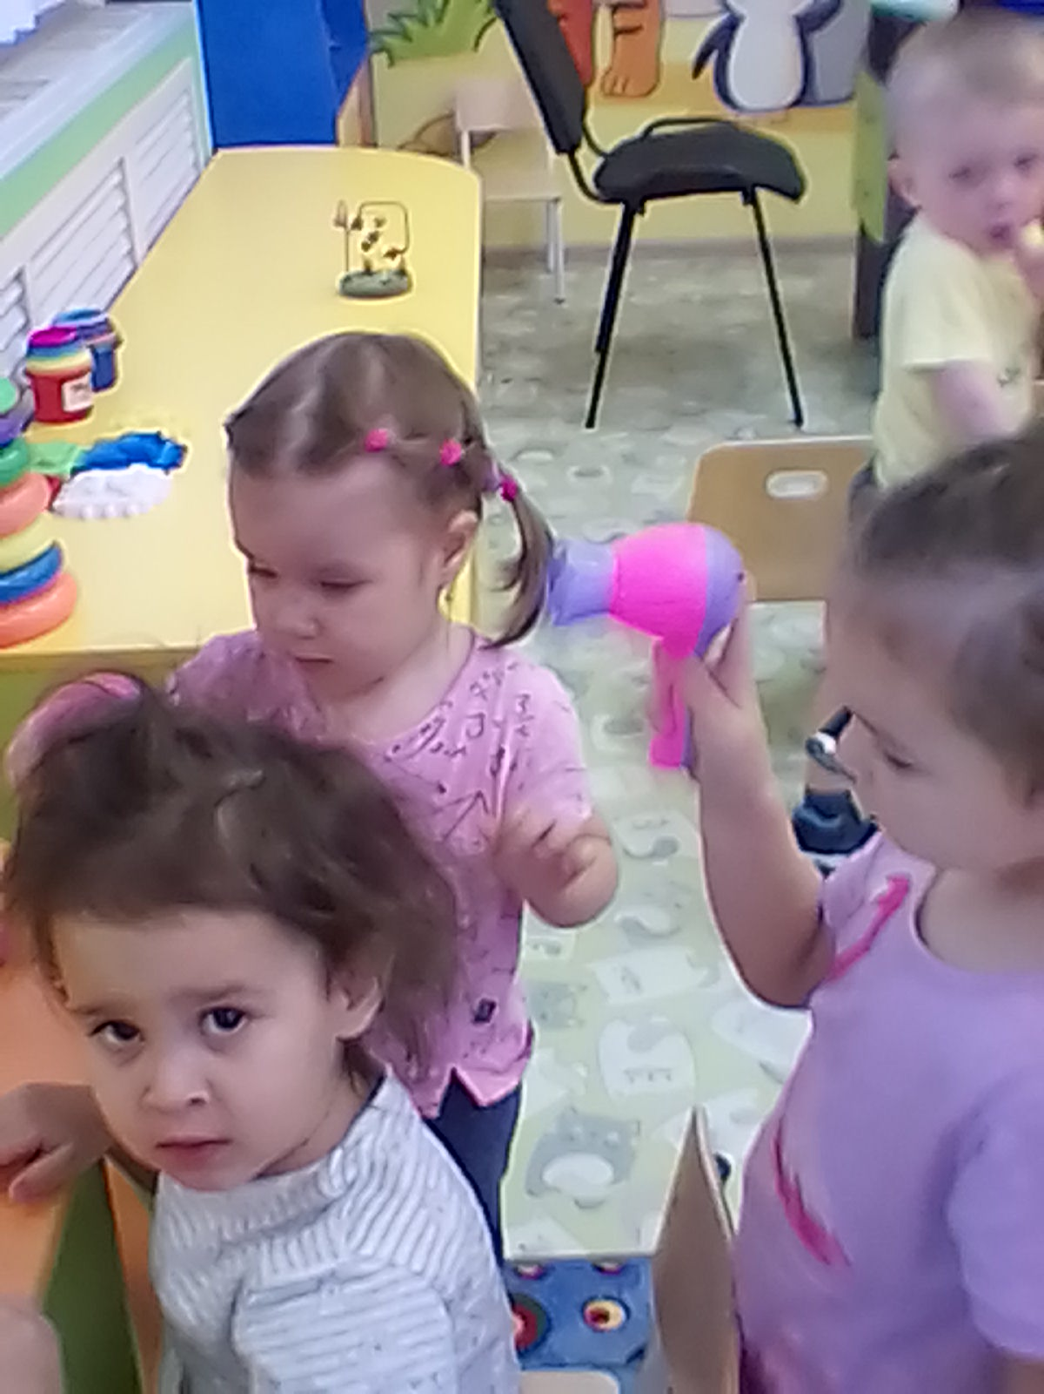
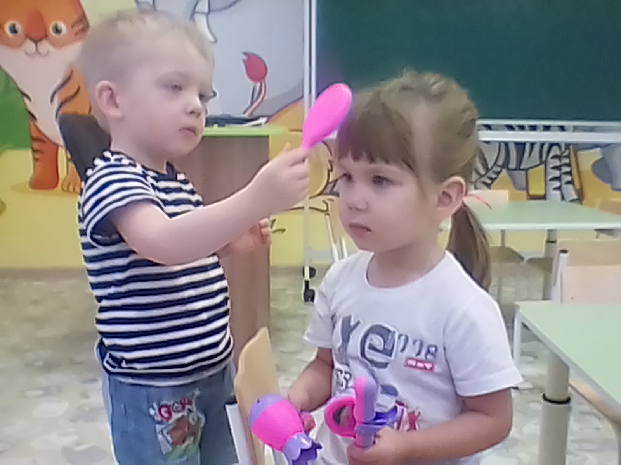
-сюжетно-ролевая игра: «Салон красоты».

Slide 13
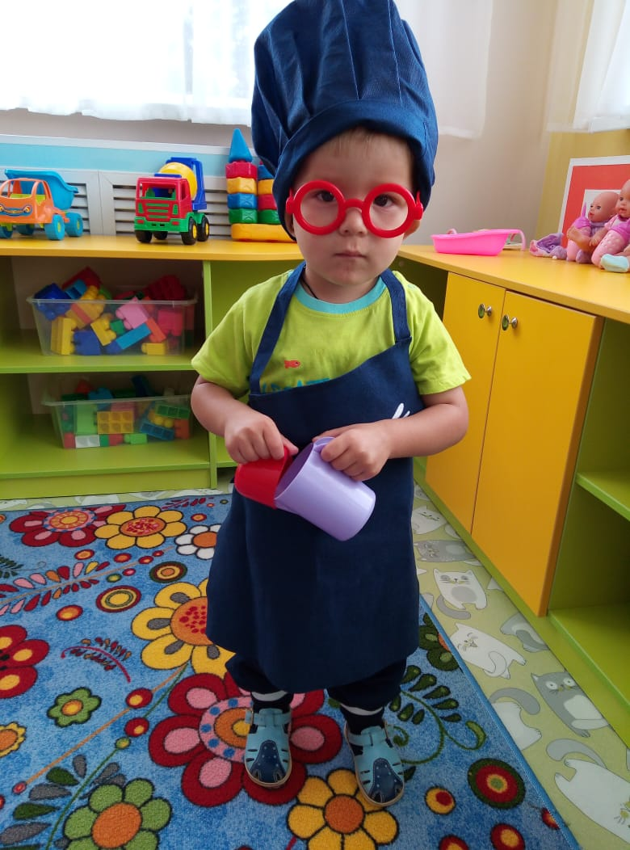
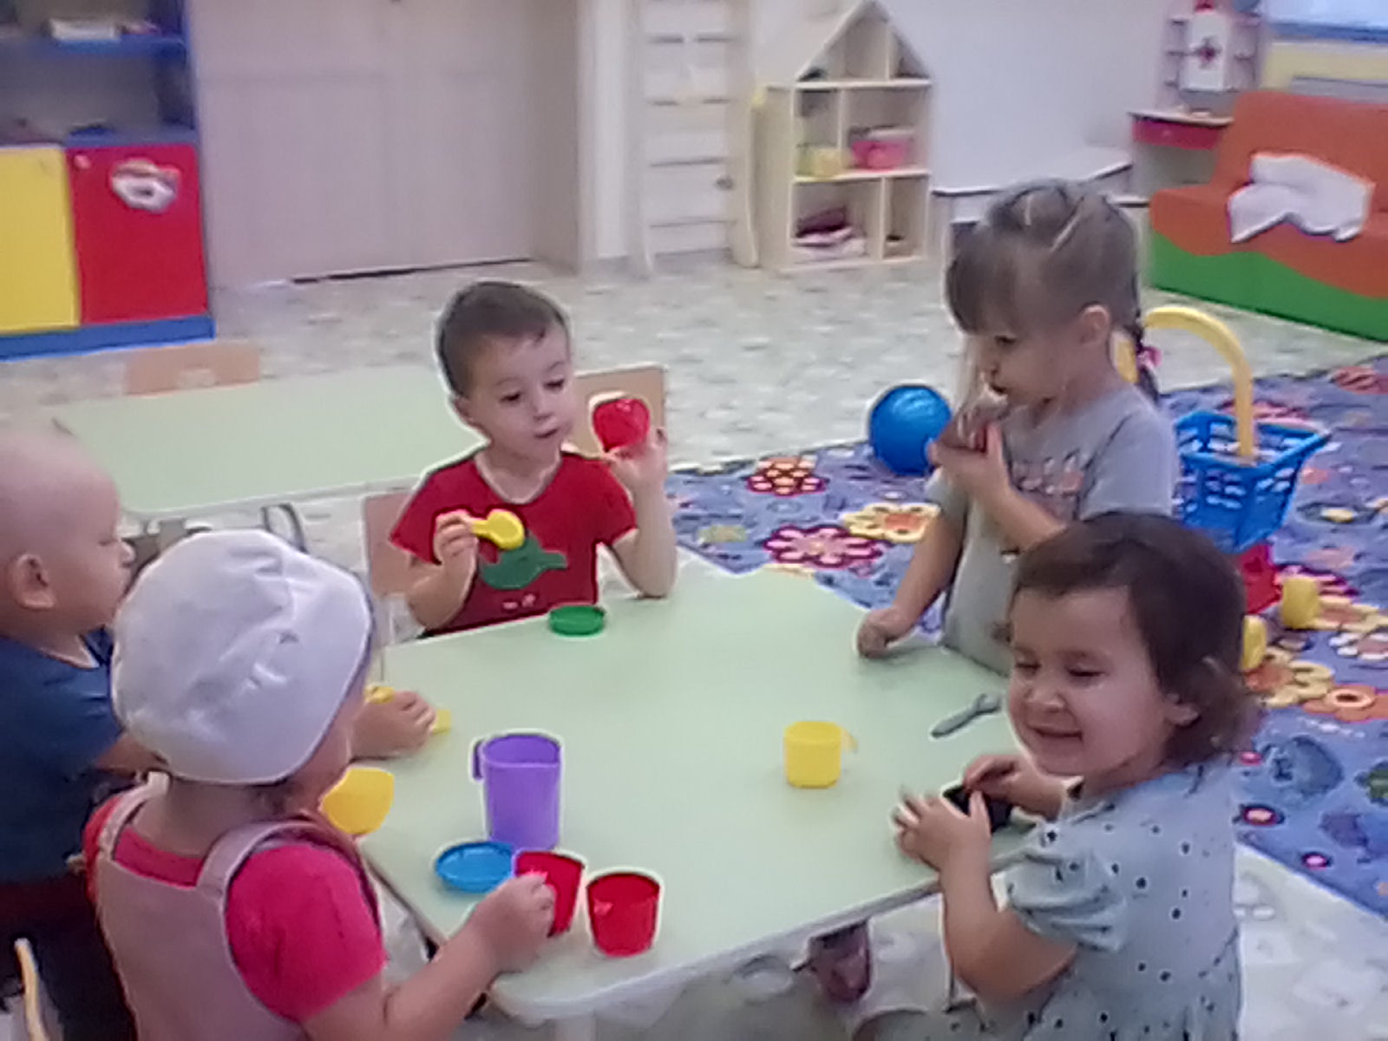
-сюжетно-ролевая игра: «Детский сад» «Готовим обед для куклы Кати», «Кафе».

Slide 14
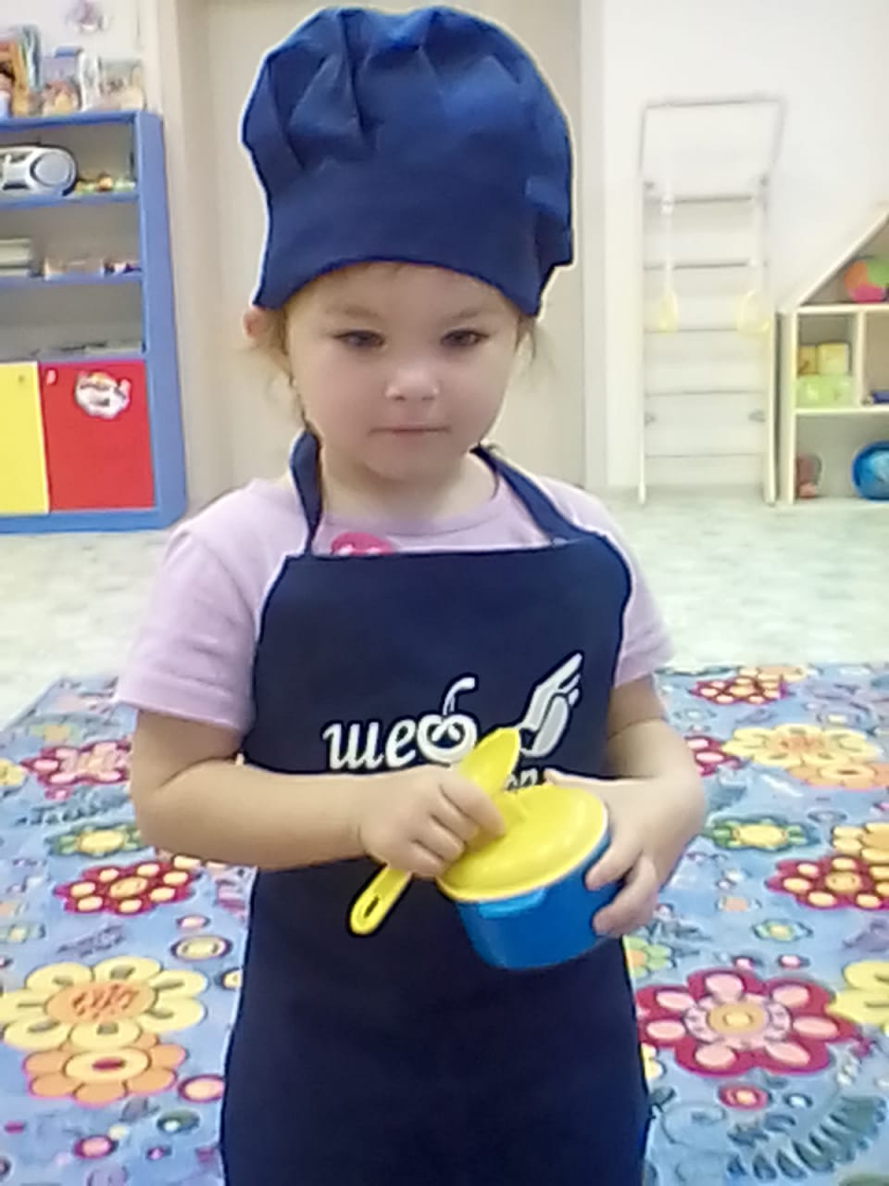
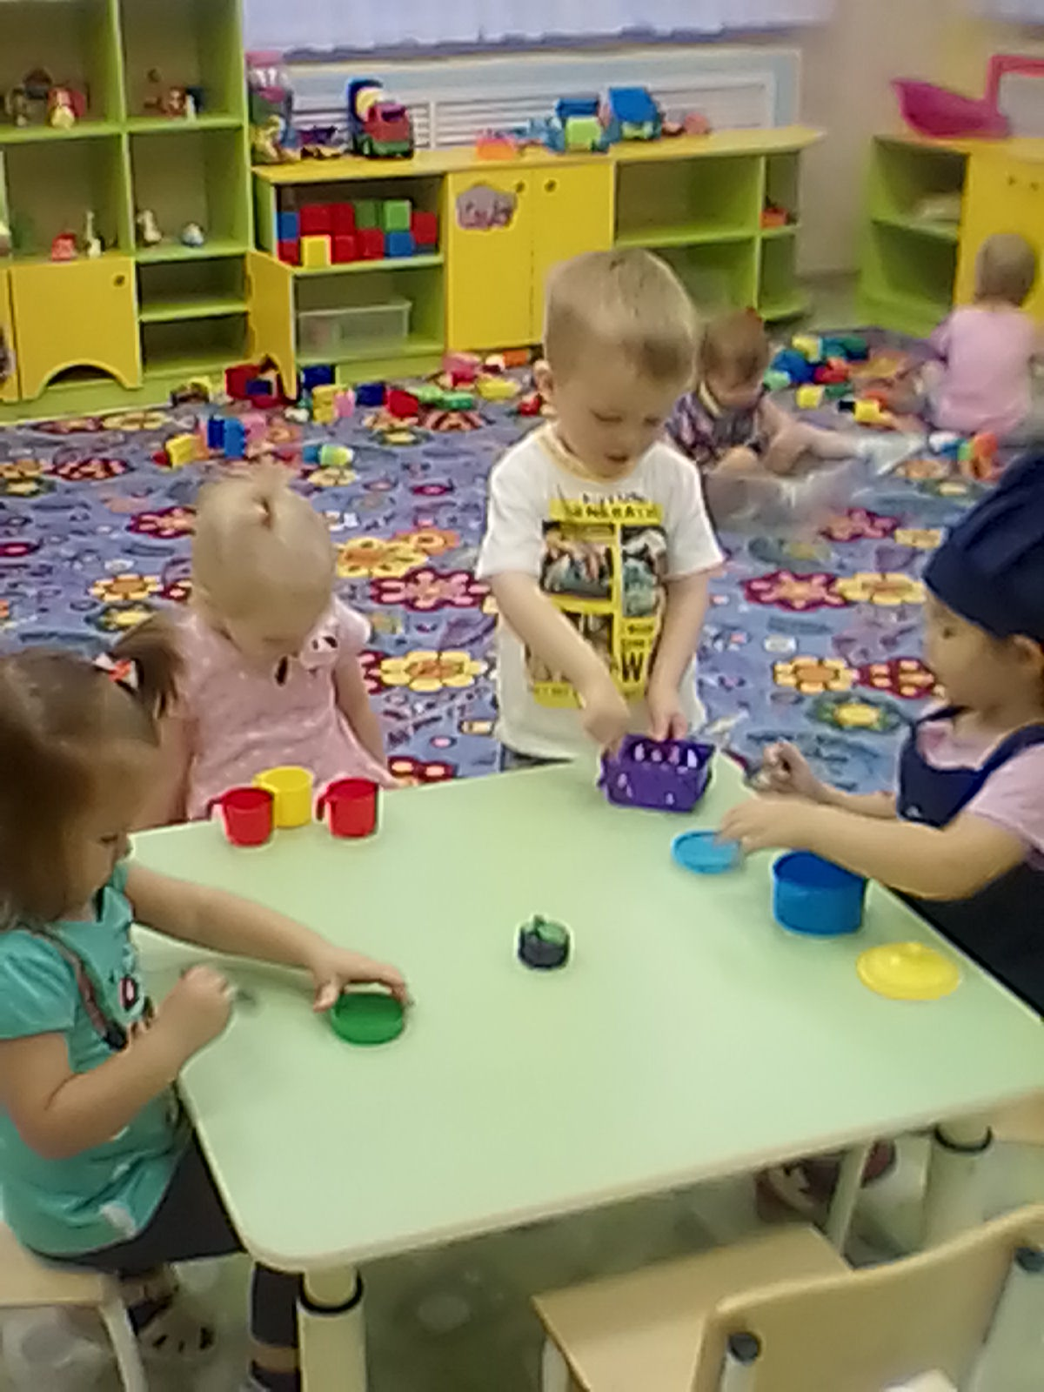

Slide 15
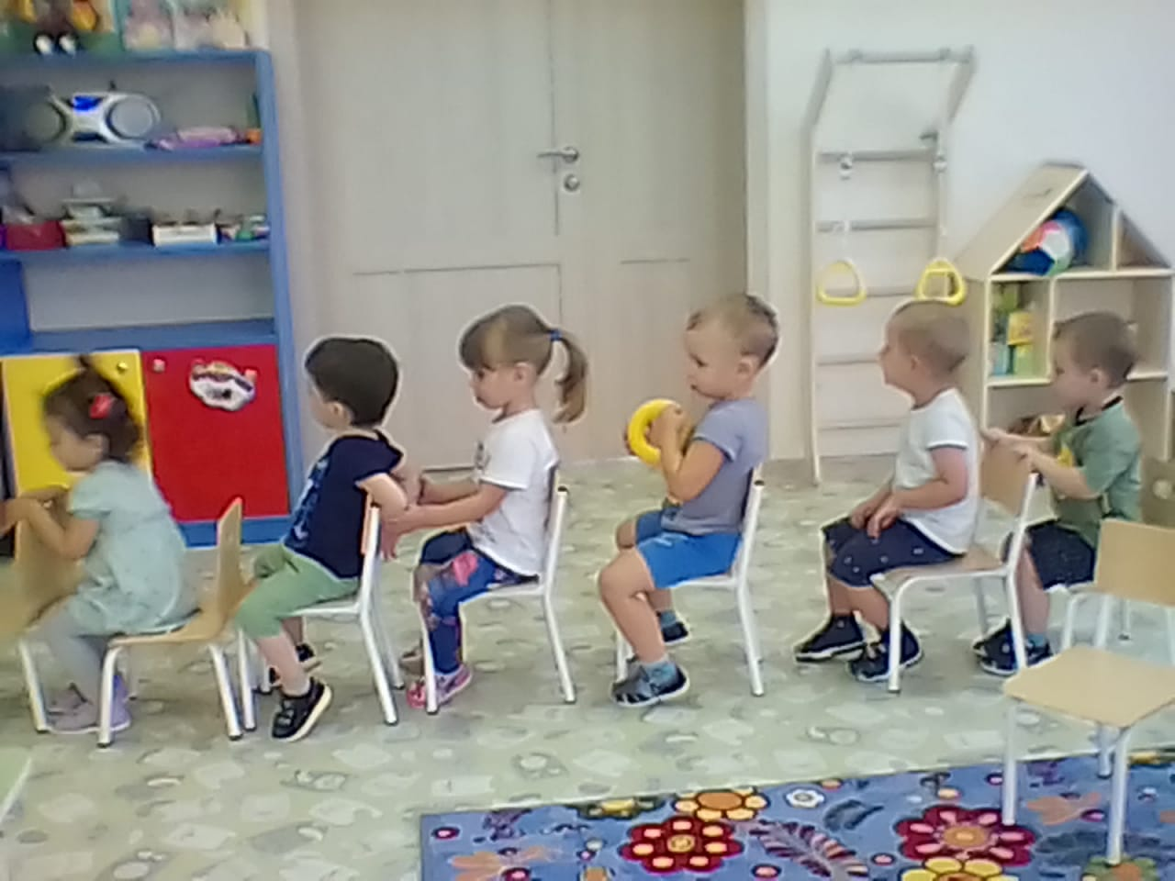
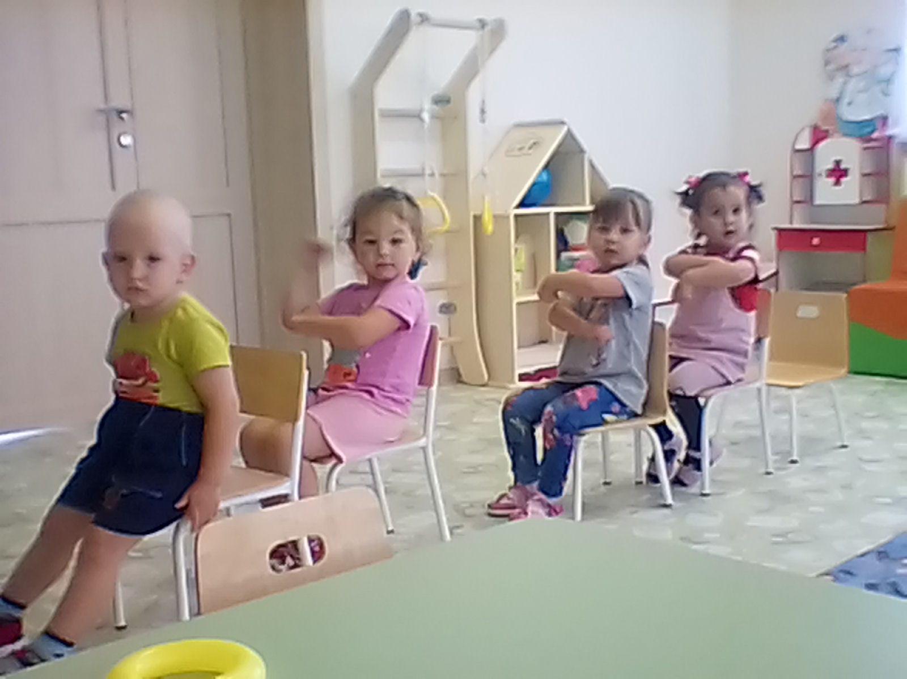
-сюжетно-ролевая игра: «Автобус».
-

Slide 16
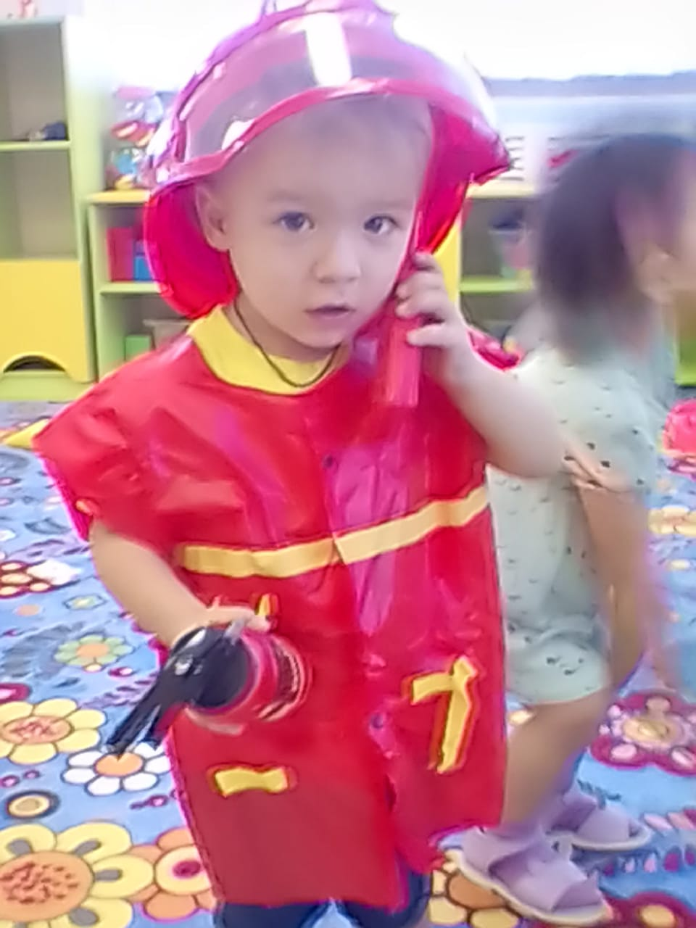
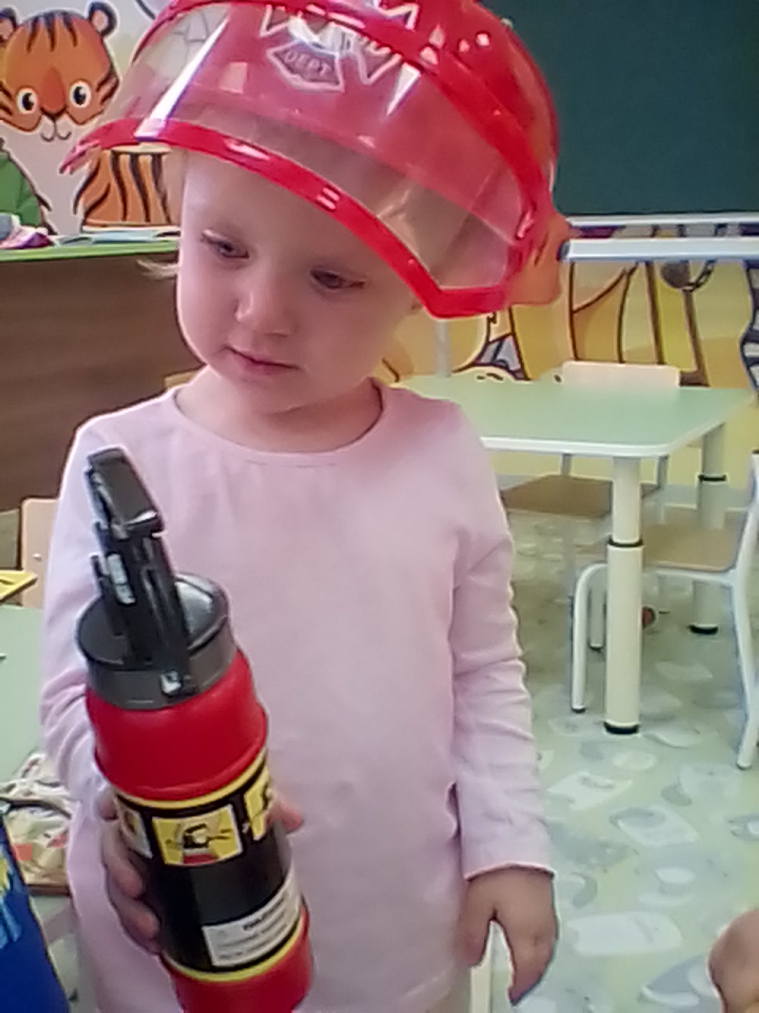

Slide 17
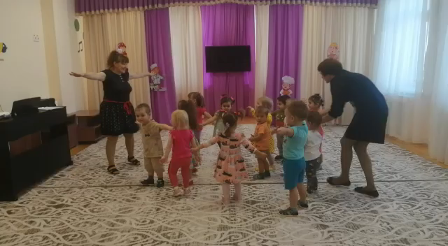
-подвижная игра: «Воробушки и автомобиль», «Автомобили», «Самолёты», «Поезд»; -музыкальная игра: «Паровозик», «Самолёты».

Slide 18
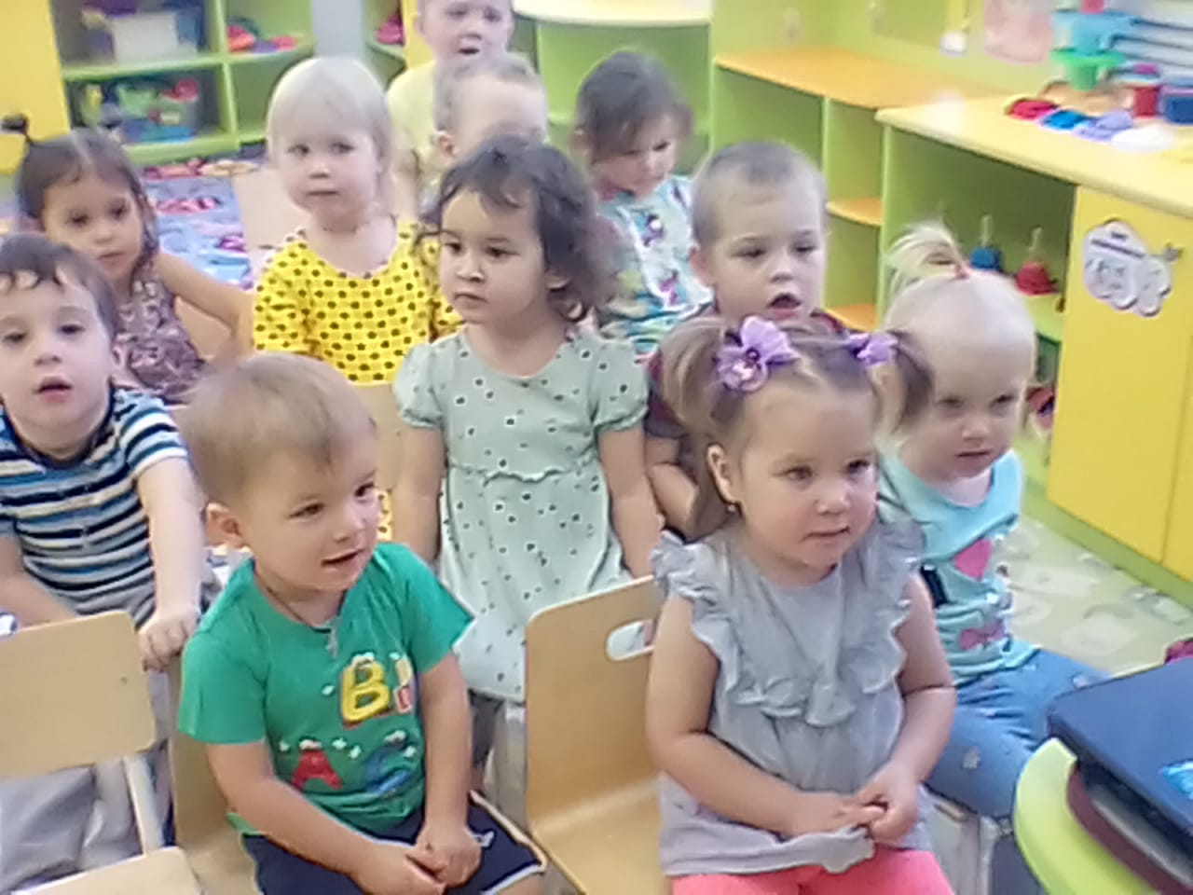
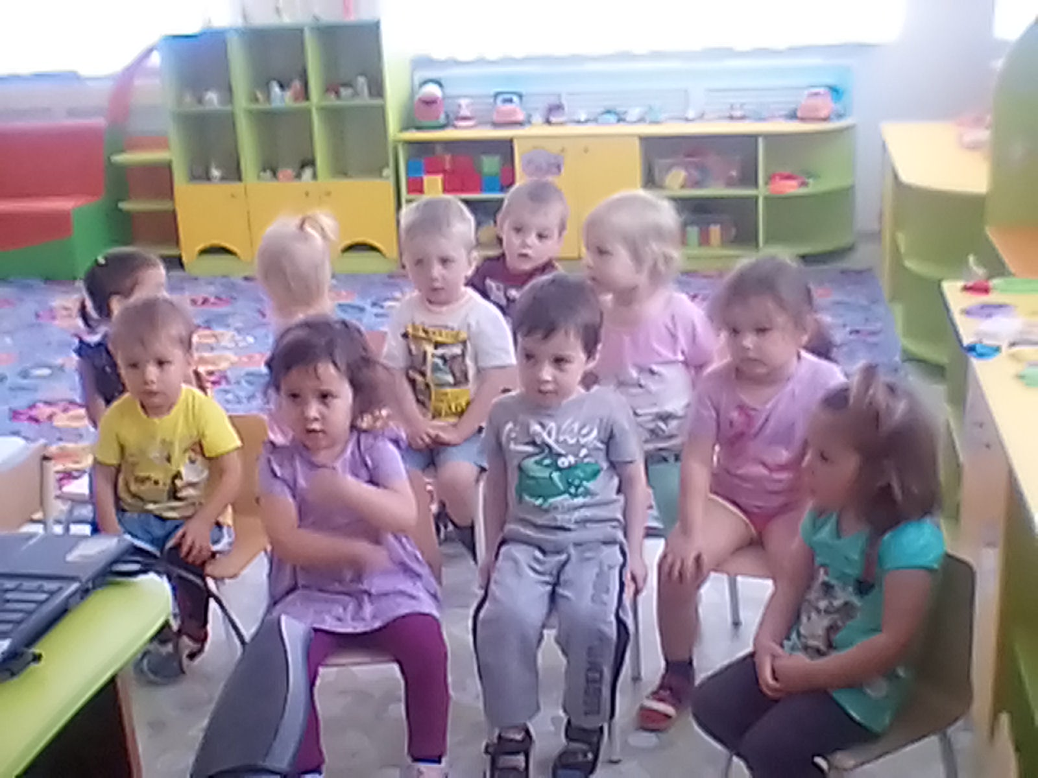
-просмотр мультфильмов: «Мы играем в доктора», «Все профессии нужны, все профессии важны», «Про машинки».

Slide 19
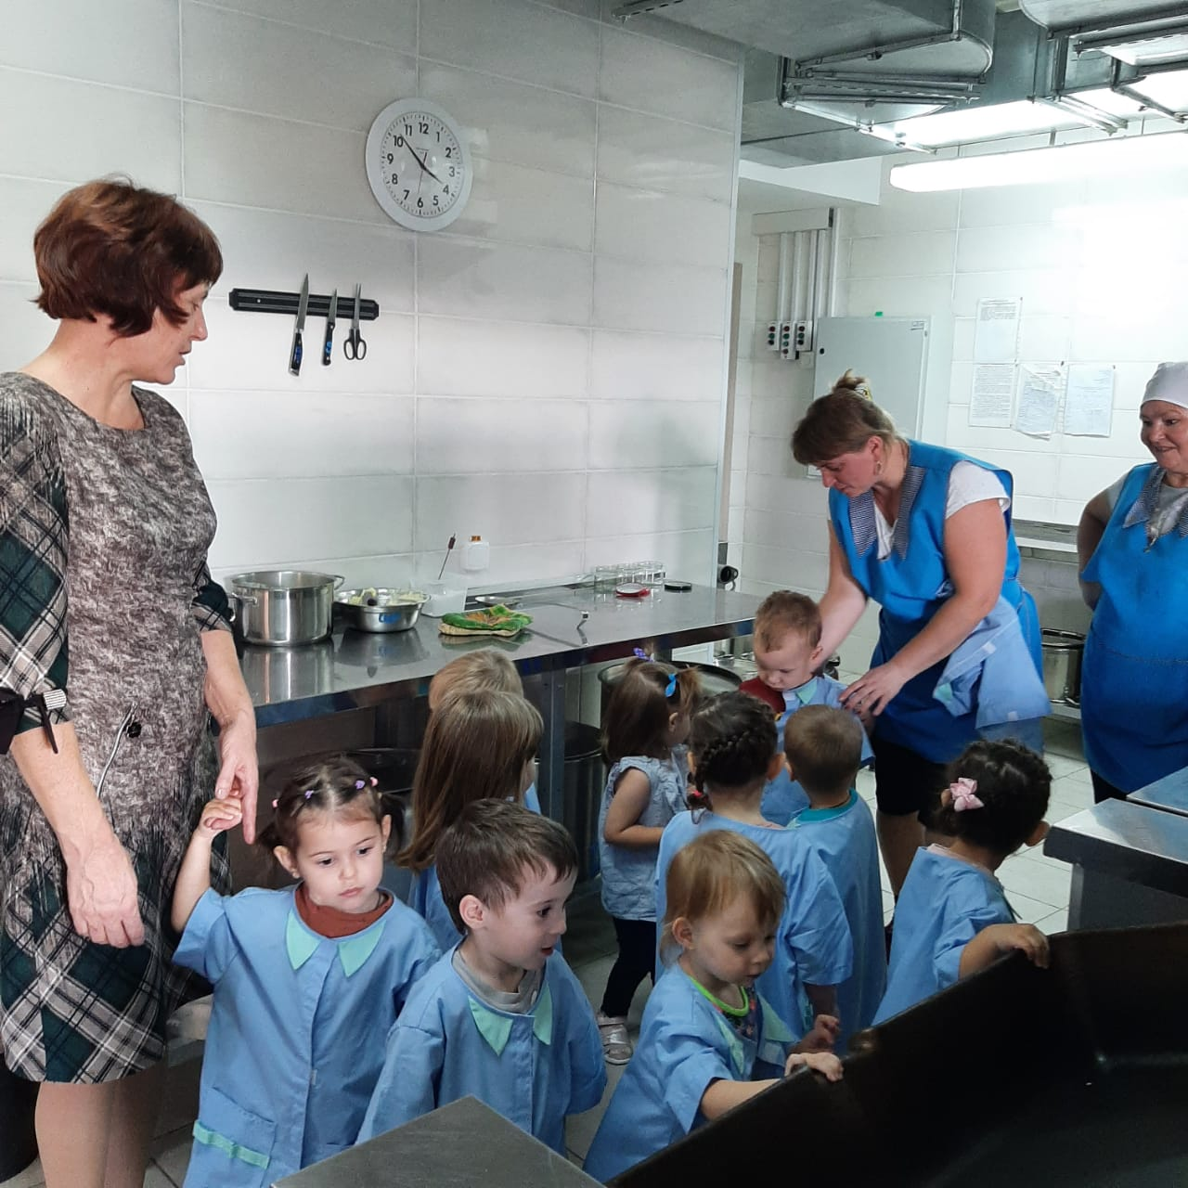
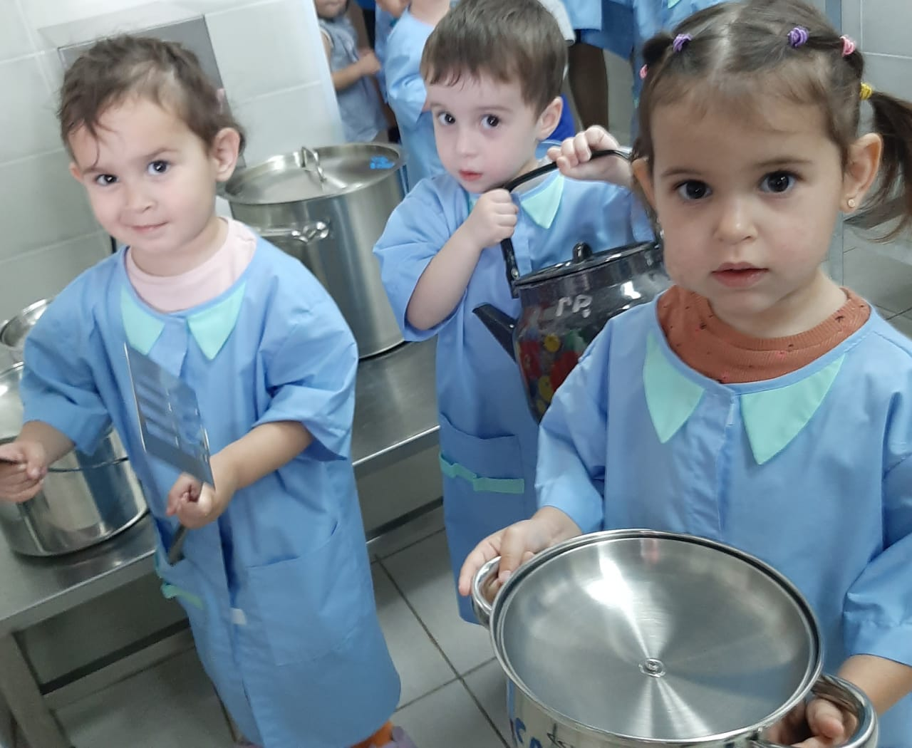
-экскурсия в пищевой блок

Slide 20
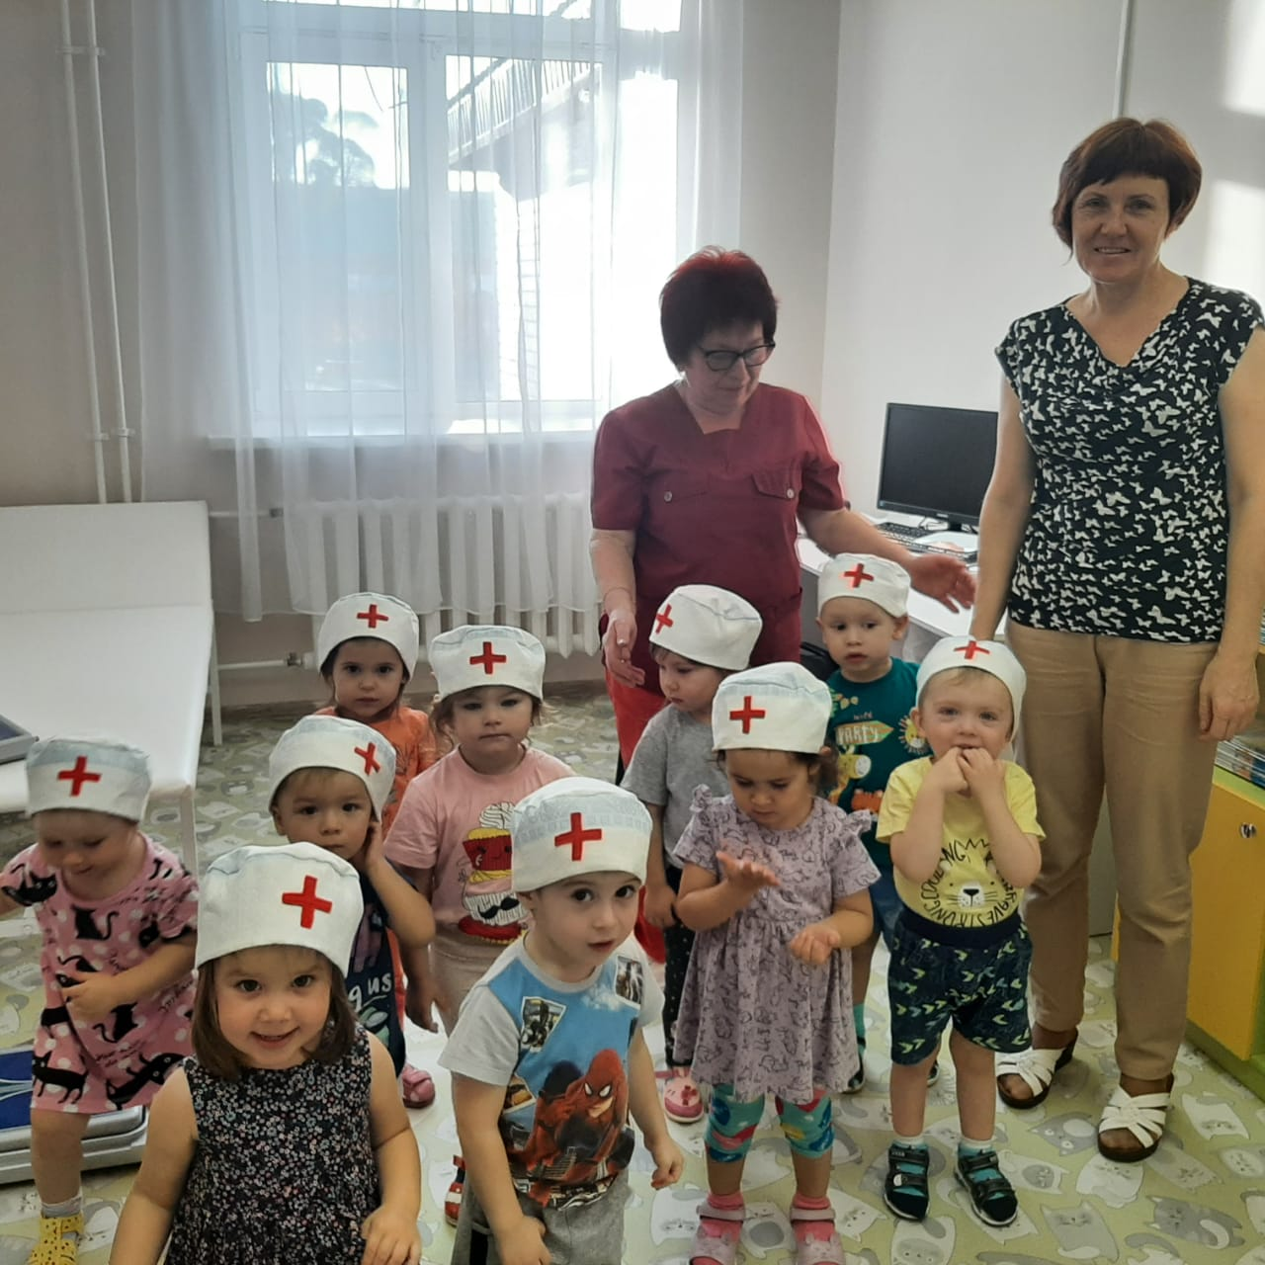
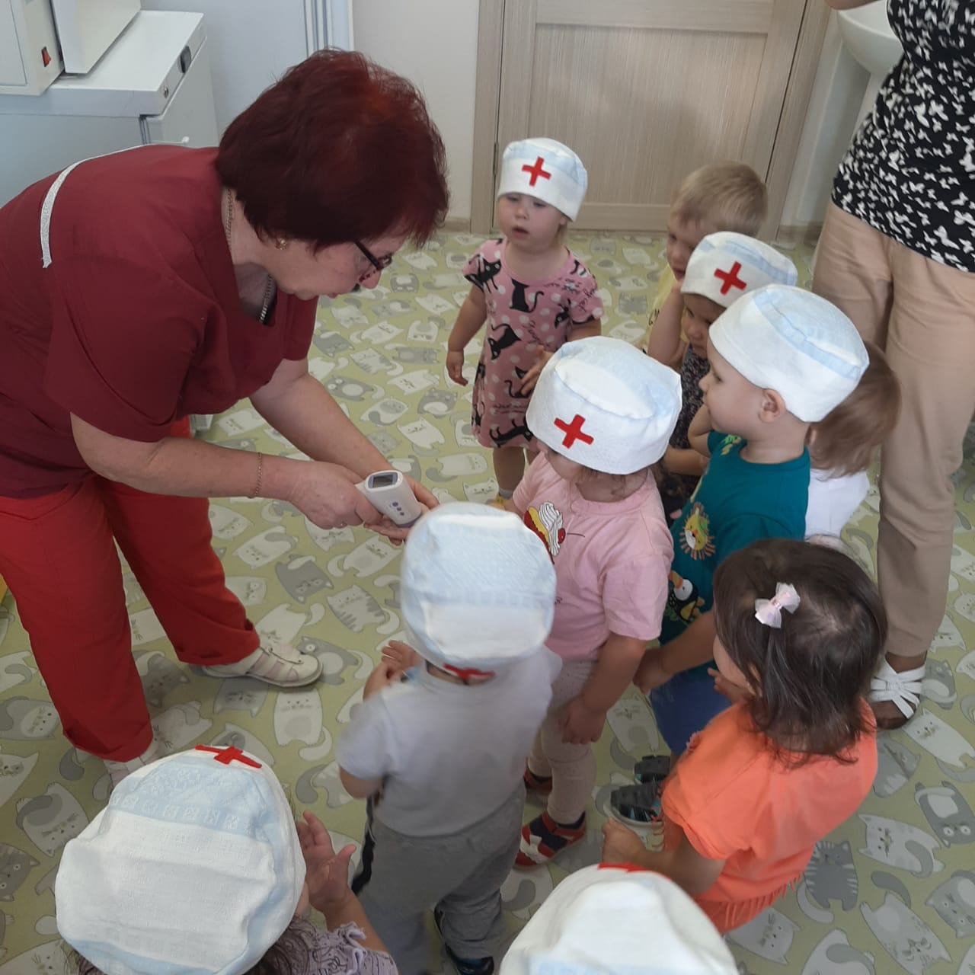
-экскурсия в медицинский кабинет

Slide 21
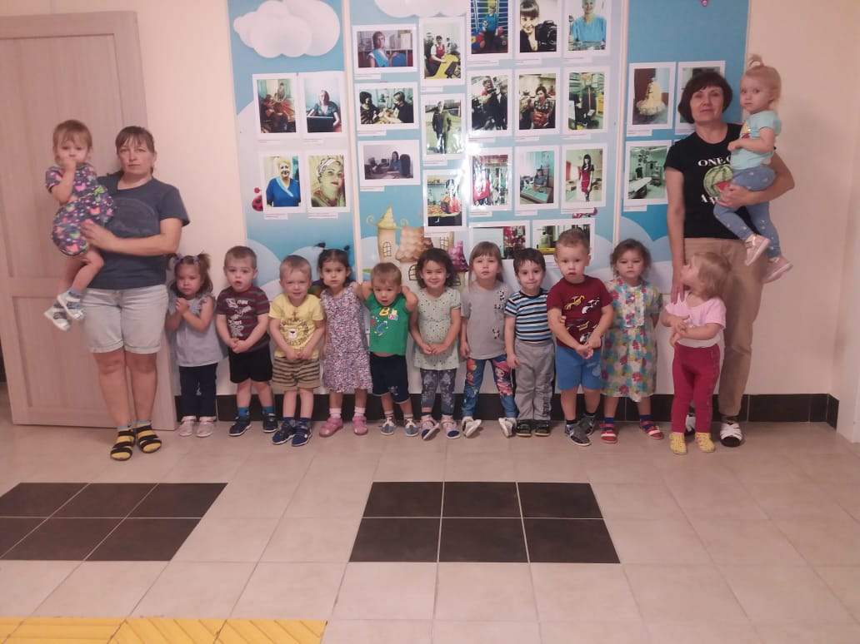
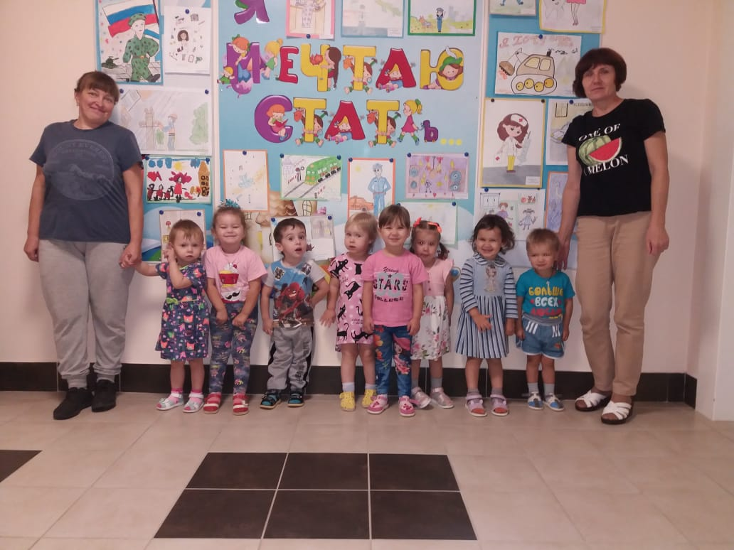
Участвовали в выставках: « Я мечтаю стать….», «Профессия моей мамочки»

Slide 22
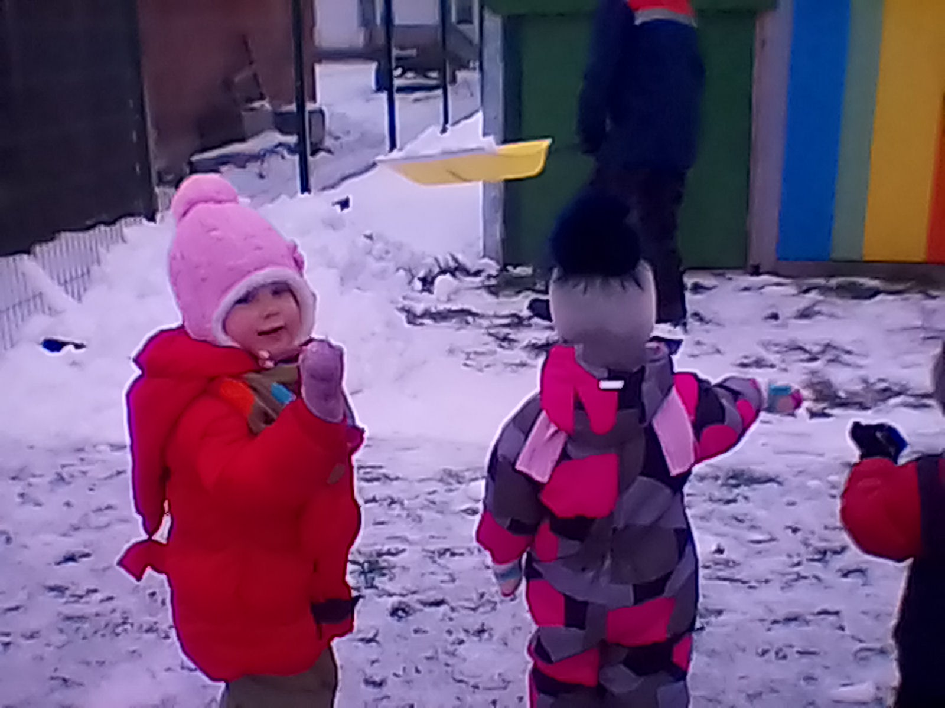
-наблюдение за работой дворника.
Эстетическое развитие
рисование: «Дорожки для автомобиля», «Разноцветные тарелочки».
Работа с родителями:
-беседа родителей с детьми: «Профессии моих родителей.»
-сбор фотографий профессий родителей.

Slide 23
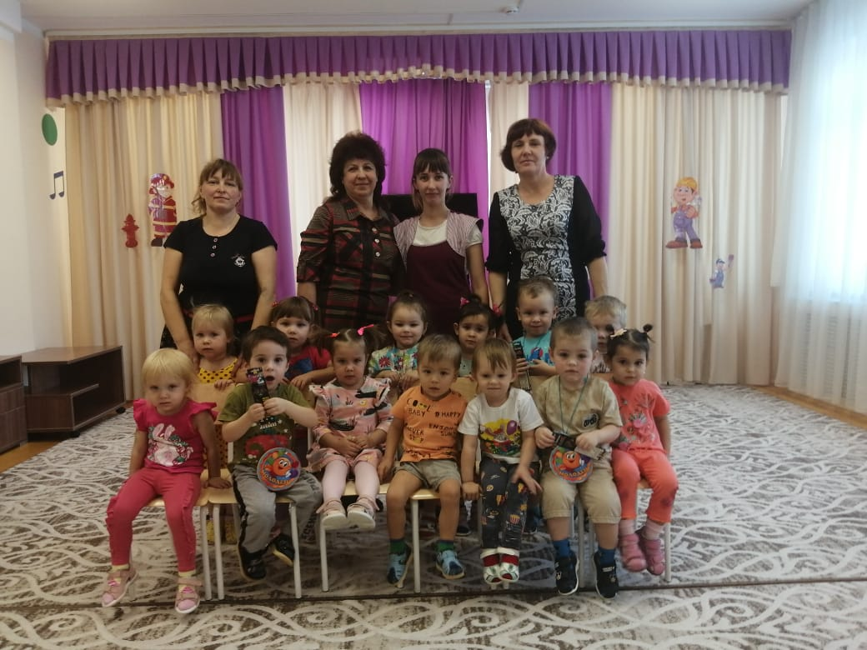
3 этап заключительный
Подведение итогов работы:
Развлечение «Знакомимся с профессиями»
Альбом «Профессии моих родителей»
Дидактическая игра «Знакомимся с профессиями»
Презентация опыта.

Slide 24

Спасибо за внимание

